Slide 1
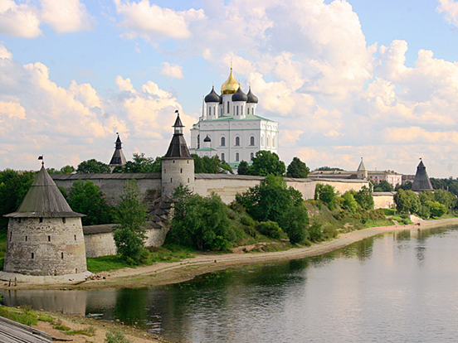
Отчет об исполнении бюджета города Пскова за 2019 год
28 апреля 2020 года

Slide 2
Отчет об исполнении бюджета города Пскова за 2019 год
Внесение изменений в бюджетные назначения
млн. руб.
Наименование параметров бюджета | Первоначальный бюджет на 2019 год | Изменения в бюджет - всего | Уточненный бюджет на 2019 год
ДОХОДЫ | 4 451,2 | 1 923,9 | 6 375,1
РАСХОДЫ | 4 584,6 | 1 897,2 | 6 481,8
ДЕФИЦИТ | -133,4 | 26,7 | -106,7
28 апреля 2020 года

Slide 3
Отчет об исполнении бюджета города Пскова за 2019 год
Основные характеристики бюджета
млн. руб.
Наименование | Факт 2018 год | Уточнённый бюджет на 2019 год | Исполнение бюджета на 2019 год | Исполнение бюджета на 2019 год в % | Исполнение 2019 в % к 2018
ДОХОДЫ - всего | 4 665,9 | 6 375,1 | 5 361,5 | 84,1% | 114,9%
Налоговые и неналоговые доходы | 1 704,4 | 1 810,3 | 1 678,5 | 92,7% | 98,5%
Безвозмездные поступления | 2 961,5 | 4 564,8 | 3 683,0 | 80,7% | 124,4%
РАСХОДЫ - всего | 4 645,1 | 6 481,9 | 5 410,5 | 83,5% | 116,5%
ДЕФИЦИТ (-) / ПРОФИЦИТ (+) | 20,8 | -106,8 | -49,0 | x | x
28 апреля 2020 года

Slide 4
Отчет об исполнении бюджета города Пскова за 2019 год
Структура доходов бюджета города Пскова в 2019 году
28 апреля 2020 года

Slide 5
Отчет об исполнении бюджета города Пскова за 2019 год
Расходы бюджета города Пскова 2019 года по отраслям
28 апреля 2020 года

Slide 6
Отчет об исполнении бюджета города Пскова за 2019 год
Динамика расходов бюджета города Пскова за 2016-2019 годы (по отраслям)
млн. руб.
28 апреля 2020 года

Slide 7
Отчет об исполнении бюджета города Пскова за 2019 год
Муниципальные программы
млн. руб.
Социальной направленности
3 701,7
Обеспечение безопасных условий жизнедеятельности
11,1
Программы в отрасли ЖКХ и дорожного хозяйства
1224,5
Общего характера
79,9
Культура, сохранение культурного наследия и развитие туризма на территории муниципального образования «Город Псков»
611,4
Защита населения и территории муниципального образования «Город Псков» от чрезвычайных ситуаций и террористических угроз, обеспечение пожарной безопасности и безопасности людей на водных объектах
5,7
Создание условий для повышения качества обеспечения населения муниципального образования «Город Псков» коммунальными услугами
289,8
Совершенствование муниципального управления
67,8
Содействие экономическому развитию, инвестиционной деятельности
12,1
Развитие образования и повышение эффективности реализации молодежной политики
2593,2
Развитие и содержание улично-дорожной сети города Пскова
621,7
Обеспечение общественного порядка и противодействие преступности
5,4
Развитие физической культуры и спорта, организация отдыха и оздоровления детей
360,3
Повышение уровня благоустройства и улучшение санитарного состояния города Пскова
237,9
Обеспечение жильем жителей города Пскова
132,5
Формирование современной городской среды МО «Город Псков»
75,1
Поддержка социально ориентированных некоммерческих организаций и отдельных категорий граждан
4,3
28 апреля 2020 года

Slide 8
Отчет об исполнении бюджета города Пскова за 2019 год
Расходы на муниципальные программы социальной направленности
млн. руб.
Программа | Сумма
Образование | 2 593,2
Культура и туризм | 611,4
Спорт и оздоровление детей | 360,3
Обеспечение жильем | 132,5
Поддержка НКО и отдельных категорий граждан | 4,3
ВСЕГО | 3 701,7
28 апреля 2020 года

Slide 9
Отчет об исполнении бюджета города Пскова за 2019 год
Расходы на муниципальные программы в отрасли ЖКХ и дорожного хозяйства
млн. руб.
Программа | Сумма
Развитие и содержание улично-дорожной сети | 621,7
Благоустройство | 237,9
Коммунальное хозяйство | 289,8
Формирование современной городской среды | 75,1
ВСЕГО | 1224,5
28 апреля 2020 года

Slide 10
Отчет об исполнении бюджета города Пскова за 2019 год
Основные характеристики бюджета
млн. руб.
Наименование | Факт 2018 год | Уточнённый бюджет на 2019 год | Исполнение бюджета на 2019 год | Исполнение бюджета на 2019 год в % | Исполнение 2019 в % к 2018
ДОХОДЫ - всего | 4 665,9 | 6 375,1 | 5 361,5 | 84,1% | 114,9%
Налоговые и неналоговые доходы | 1 704,4 | 1 810,3 | 1 678,5 | 92,7% | 98,5%
Безвозмездные поступления | 2 961,5 | 4 564,8 | 3 683,0 | 80,7% | 124,4%
РАСХОДЫ - всего | 4 645,1 | 6 481,9 | 5 410,5 | 83,5% | 116,5%
ДЕФИЦИТ (-) / ПРОФИЦИТ (+) | 20,8 | -106,8 | -49,0 | x | x
28 апреля 2020 года

Slide 11
Отчет об исполнении бюджета города Пскова за 2019 год
28 апреля 2020 года

